Slide 1

Информатика и ИТ
10
класс
Тема:
_{Ввод данных в приложение}

Slide 2
Вы узнаем:
Какую функцию выполняет объект управления Edit?
Что хранится в свойстве Text объекта Edit?
Какую функцию выполняет свойство Readonly объекта Edit?

Slide 3

_{Среда программирования Delphi}
Для создания скрытого окна в приложении
нужно использовать свойство Visible (видимый), которое есть у каждого управляющего объекта, в том числе у окна приложения. Это свойство является логическим и принимает только значения True (Истина) или False (Ложь).
Текстовый

Slide 4
_{Среда программирования Delphi}
Свойство Visible объекта первично бывает Истиной и объект виден в окне. Если это свойство установить как Ложь, объект перестанет быть видимым в окне. Его место можно использовать в других целях.

Slide 5
_{Среда программирования Delphi}
Свойство объектов управления Enabled (доступный). Это свойство также принимает логические значения.
Если его значение Истина, то объект доступен, если Ложь - объект недоступен. Первично данное свойство является истиной для всех объектов и они доступны. Если данное свойство установить как Ложь, хотя объект и виден в окне, он станет тусклым. Он временно станет недоступным для использования.

Slide 6
_{Среда программирования Delphi}
Если его значение Истина, то объект доступен, если Ложь - объект недоступен. Первично данное свойство является истиной для всех объектов и они доступны. Если данное свойство установить как Ложь, хотя объект и виден в окне, он станет тусклым. Он временно станет недоступным для использования.

Slide 7
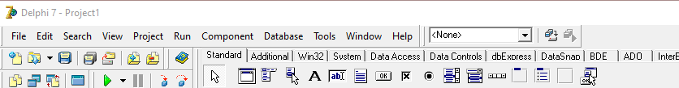
_{Среда программирования Delphi}
Любое приложение должно иметь возможность наряду с
выводом и ввод в него данных. В среде Delphi самым простым способом является ввод объекта управления Edit (Поле ввода) в окно приложения. Данный объект расположен шестым в, Стандартный панели объектов управления.

Slide 8
_{Среда программирования Delphi}
Многие свойства данного объекта аналогичны со свойствам объекта Form окна приложения. В нём также имеются свойства Left, Top, Width, Height. Свойства Caption в нём нет. Поэтому он обычно используется вместе с объектом Label. Главным его свойством является Text (Текст), введённая в него строка текста хранится в данном свойстве.

Slide 9
_{Среда программирования Delphi}
Если данному свойству присвоить значение определённой строки текста, данная строка отразится на поле ввода.
Ещё одним важным свойством поля ввода является Readonly (только для чтения). Значение данного свойства является логической величиной, принимает только значения True (Истина) или False (Ложь). По умолчанию значение данного свойства установлено как False (Ложь).

Slide 10
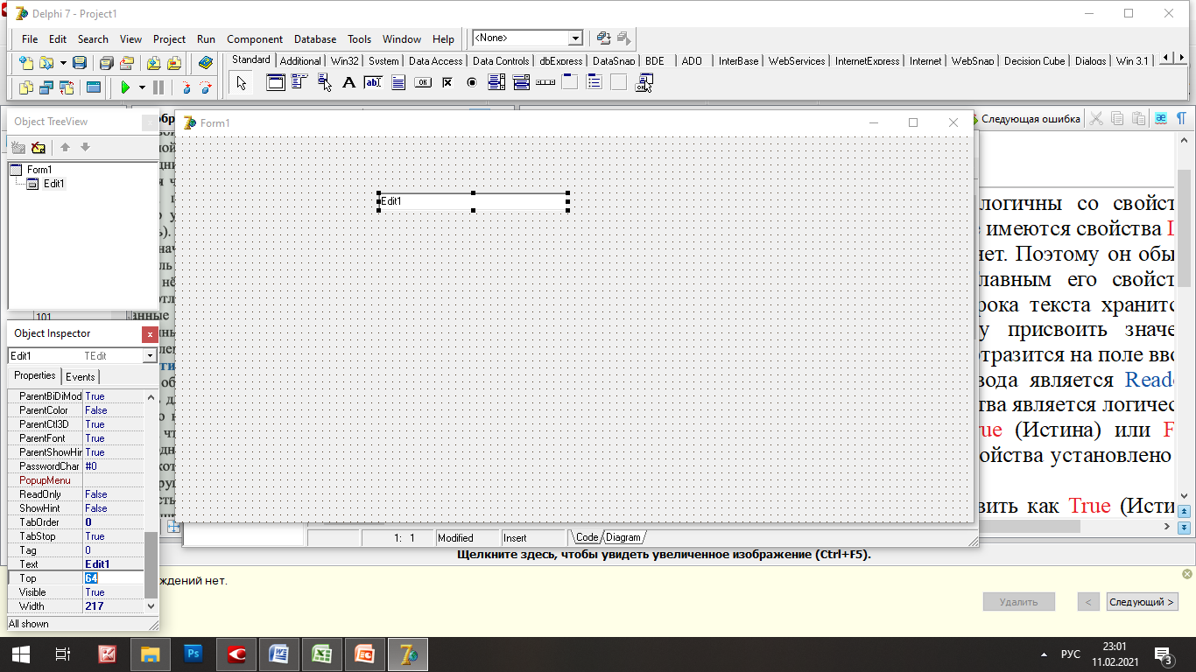

Slide 11
_{Среда программирования Delphi}
Если значение данного свойства установить как True (Истина), пользователь не сможет ввести в него данные. Но приложение может изменять в нём данные.
В отличие от Label объект Edit вставлен в рамку и введённые в него данные смотрятся лучше.
Если мы хотим использовать его для вывода данных, то необходимо, чтобы эти данные не были изменены пользователем.

Slide 12
_{Среда программирования Delphi}
Еще одним свойством объекта Edit является MaxLength.
С его помощью можно ограничить длину вводимого в строку текста.
Например, если в поле необходимо ввести год рождения ученика, нужно, чтобы MaxLength равнялся 4, что предохранит от ошибки ввода других данных.

Slide 13
_{Среда программирования Delphi}
Важным свойством объекта Edit является Font,
с помощью которого можно установить шрифт, размер шрифта, цвет и ещё ряд других параметров шрифта текста, вводимого в поле.
Это свойство есть и у других объектов, например у объекта Form.
Если мы установим шрифт для окна приложения, он окажет воздействие на все объекты окна приложения. Для предотвращения этого необходимо значение свойства объекта ParentFont (шрифт родителей) окна приложения перевести с Истины на Ложь.

Slide 14
_{Среда программирования Delphi}
Одним полезным логическим свойством Edit является AutoSize (автоматический выбор размера), который обеспечивает увеличение размера поля по мере увеличения вводимого текста. Если при вводе нужно, чтобы объекты рядом с полем не перекрывались, необходимо значение данного свойства изменить с Истины на Ложь.

Slide 15
_{Среда программирования Delphi}
Если поле ввода предназначено для ввода пароля пользователя для того, чтобы другие не видели вводимый, нужно заменить пароль, он заменяется другим знаком, например В Edit эта возможность тоже существует.
_{Его свойство PasswordChar.}

Slide 16
_{Среда программирования Delphi}
Пример :создадим приложение приветствия пользователя. Пусть пользователь в приложении введёт своё имя и общий для всех пароль: “12345”.
Вставим в его окно два объекта Label, три Edit, один Button. Изменим их свойства в Инспекторе объекта (Object Inspector) в следующем порядке:

Slide 17
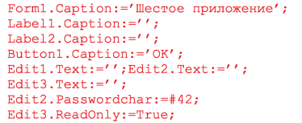
_{Среда программирования Delphi}

Slide 18
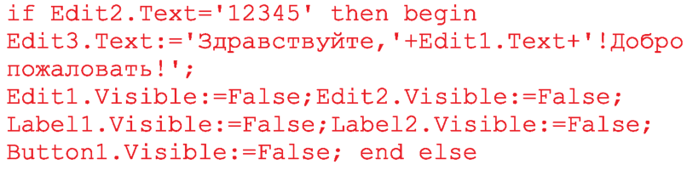
_{Среда программирования Delphi}
Edit3.Text:='Пароль неправильный, введите заново.';

Slide 19
Вы узнали:
Какую функцию выполняет объект управления Edit?
Что хранится в свойстве Text объекта Edit?
Какую функцию выполняет свойство Readonly объекта Edit?

Slide 20

Задание для самостоятельной работы
Приложение разобранное на уроке ,запустить в приложении Delphi

